Slide 1
Пән/Сынып: | 8 сынып Алгебра
Қай аптаның нешінші сабағы | 2 сабақ 4 тоқсан
Тарау немесе бөлім атауы: | Теңсіздіктер
Сабақтың тақырыбы: | Квадрат теңсіздікті квадраттық функцияның графигі арқылы шығару
Оқу мақсаты: | 8.4.2.8. Квадрат теңсіздіктерді шешу
Бағалау критерийі: | Квадрат теңсіздіктерді квадраттық функцияның графигі арқылы шешу алгоритмін біледі;

Slide 2
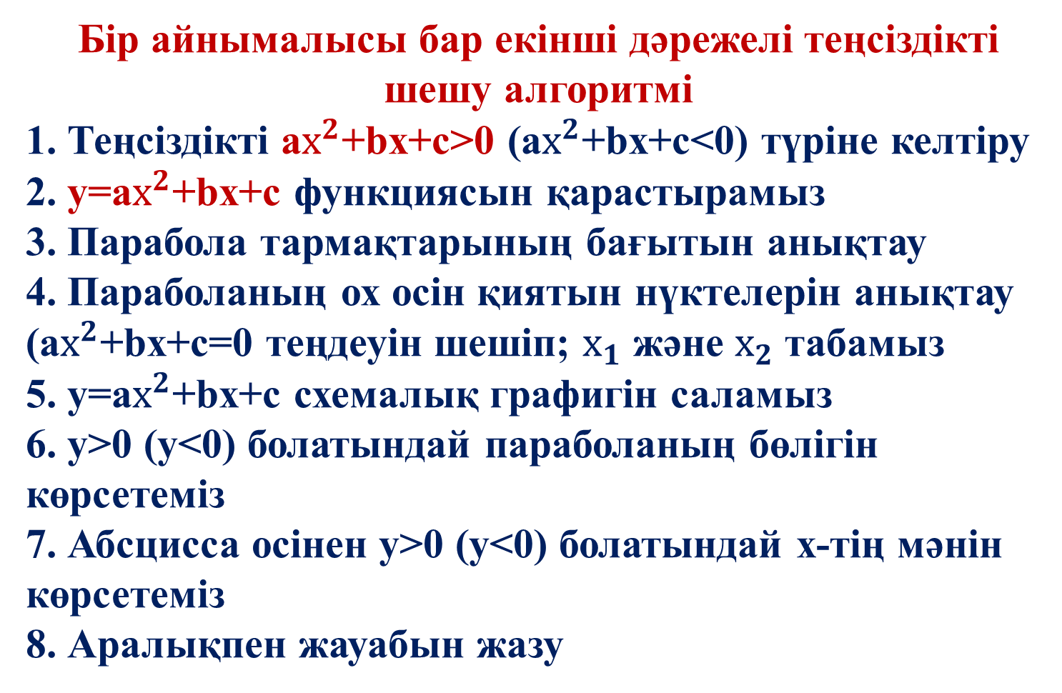
Бір айнымалысы бар екінші дәрежелі теңсіздікті шешу алгоритмі
1. Теңсіздікті a$х^{2}$+bx+c>0 (a$х^{2}$+bx+c<0) түріне келтіру 2. y=a$х^{2}$+bx+c функциясын қарастырамыз 3. Парабола тармақтарының бағытын анықтау 4. Параболаның ох осін қиятын нүктелерін анықтау (a$х^{2}$+bx+c=0 теңдеуін шешіп; $х_{1}$ және $х_{2}$ табамыз 5. y=a$х^{2}$+bx+c схемалық графигін саламыз 6. y>0 (y<0) болатындай параболаның бөлігін көрсетеміз 7. Абсцисса осінен y>0 (y<0) болатындай х-тің мәнін көрсетеміз 8. Аралықпен жауабын жазу

Slide 3



1 есеп
2$х^{2}−$х $−$1 $≤0$
1. y= 2$х^{2}−$х $−$1 квадраттық функциясын қарастырамыз
2. а = 2$>0 параболаның тармақтары жоғары қарайды.$
3, 2$х^{2}−$х $−$1 =0
D=${(−1)}^{2}$ $−$4$∙(−1)∙2=9$
$х_{1}$=$\frac{1+\sqrt{9}}{2∙2}$ =$\frac{4}{4}$=1; $x_{2}$ =$\frac{1−\sqrt{9}}{2∙2}$ =$\frac{−2}{4}$= $−\frac{1}{2}$;
Жауабы: х $∈\left[−\frac{1}{2};1\right]$
y
+
+
$$−\frac{1}{2}$$
$$−$$
x
1

Slide 4

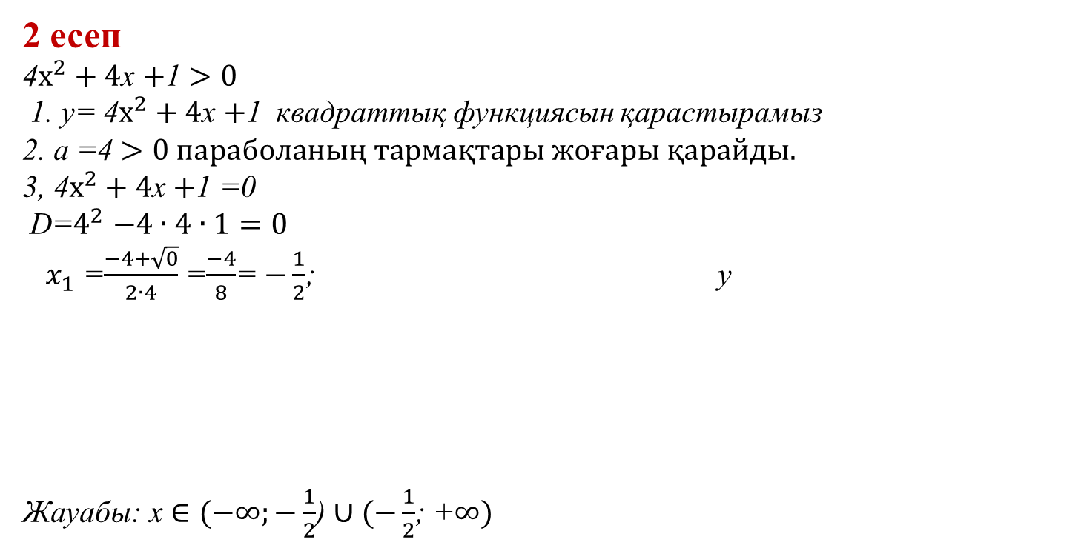
2 есеп
4$х^{2}+4$х $+$1 $>0$
1. y= 4$х^{2}+4$х $+$1 квадраттық функциясын қарастырамыз
2. а =4 $>0 параболаның тармақтары жоғары қарайды.$
3, 4$х^{2}+4$х $+$1 =0
D=$4^{2}$ $−4∙4∙1=0$
$x_{1}$ =$\frac{−4+\sqrt{0}}{2∙4}$ =$\frac{−4}{8}$= $−\frac{1}{2}$; у
Жауабы: х $∈(−∞;−\frac{1}{2}$) $∪(−\frac{1}{2}$; +$∞)$
$$−\frac{1}{2}$$
х

Slide 5
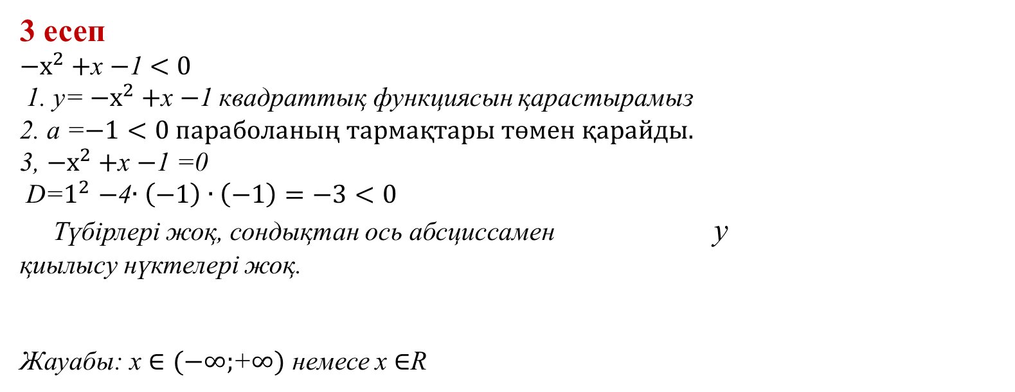
3 есеп
$−х^{2}+$х $−$1 $<0$
1. y= $−х^{2}+$х $−$1 квадраттық функциясын қарастырамыз
2. а =$−1<0 параболаның тармақтары төмен қарайды.$
3, $−х^{2}+$х $−$1 =0
D=$1^{2}$ $−$4$∙\left(−1\right)∙\left(−1\right)=−3<0$
Түбірлері жоқ, сондықтан ось абсциссамен y
қиылысу нүктелері жоқ.
Жауабы: х $∈(−∞;$+$∞)$ немесе х $∈$R
x

Slide 6
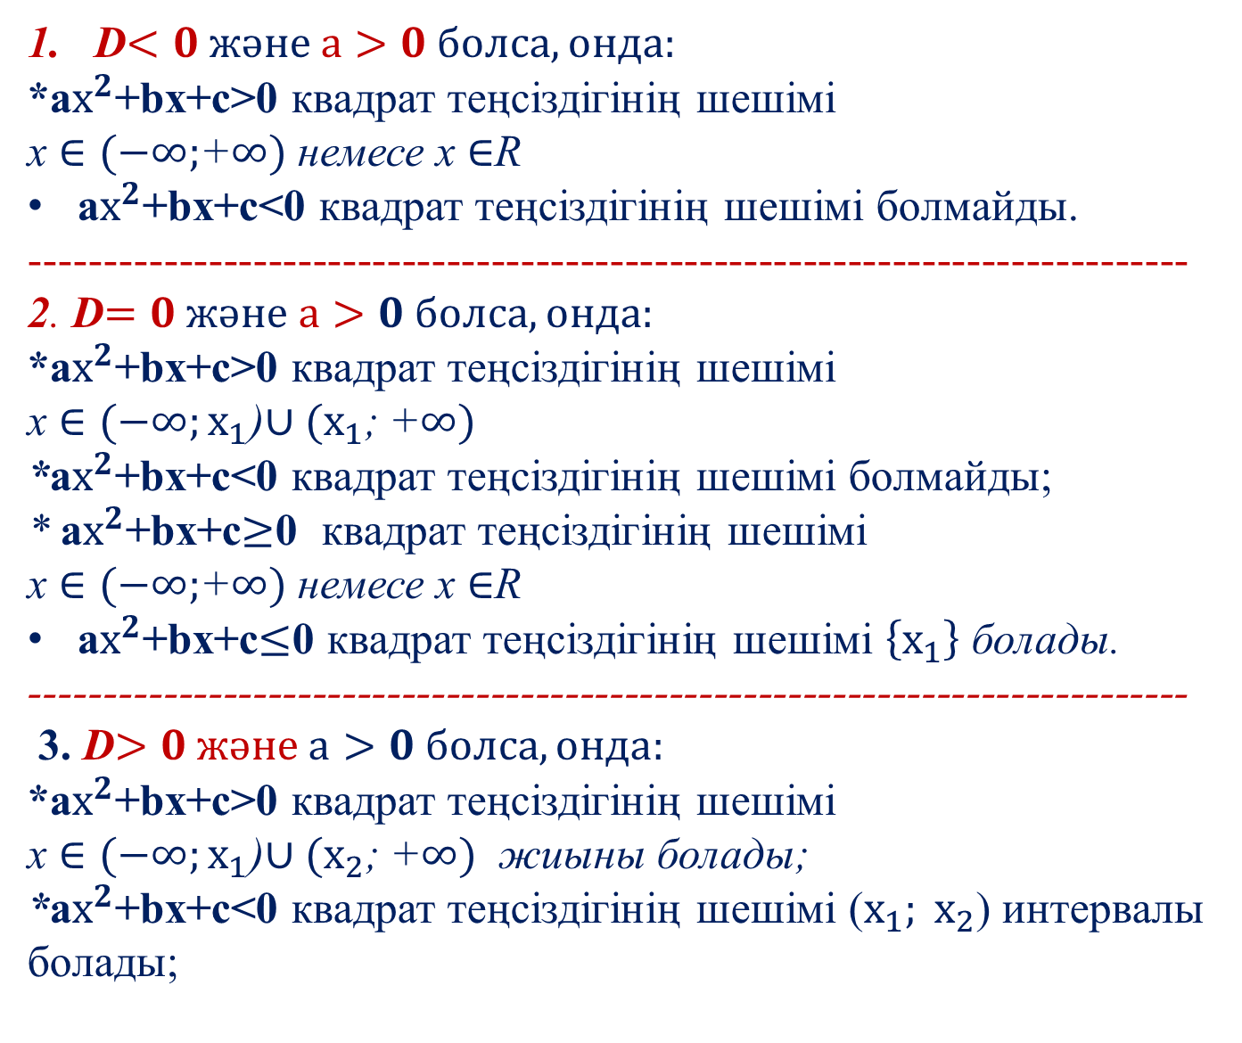
D$<0 және а>0 болса, онда:$
*a$х^{2}$+bx+c>0 квадрат теңсіздігінің шешімі
х $∈(−∞;$+$∞)$ немесе х $∈$R
a$х^{2}$+bx+c<0 квадрат теңсіздігінің шешімі болмайды.
------------------------------------------------------------------------------
2. D$=0 және а>0 болса, онда:$
*a$х^{2}$+bx+c>0 квадрат теңсіздігінің шешімі
х $∈(−∞;х_{1}$)$∪(х_{1}$; +$∞)$
*a$х^{2}$+bx+c<0 квадрат теңсіздігінің шешімі болмайды;
* a$х^{2}$+bx+c$≥$0 квадрат теңсіздігінің шешімі
х $∈(−∞;$+$∞)$ немесе х $∈$R
a$х^{2}$+bx+c$≤$0 квадрат теңсіздігінің шешімі $\left\{х_{1}\right\}$ болады.
------------------------------------------------------------------------------
3. D$>0 және а>0 болса, онда:$
*a$х^{2}$+bx+c>0 квадрат теңсіздігінің шешімі
х $∈(−∞;х_{1}$)$∪(х_{2}$; +$∞)$ жиыны болады;
*a$х^{2}$+bx+c<0 квадрат теңсіздігінің шешімі (${х_{1}; х}_{2}$) интервалы болады;

Slide 7
Жеке жұмыс
Тапсырманы ұсыну, оқушылар өз бетімен орындауы
$х^{2}−7$х $−10$ $>0 теңсіздікті графиктік тәсілмен шешіңіздер.$

